Slide 1

Урок-гра за романом Вальтера Скотта «Айвенго»

Slide 2

МЕТА:
навчальна : ігровими методами викликати в учнів інтерес до твору, до художнього читання;
розвивальна : розвивати пам ять, творчу уяву, вміння працювати в команді та індивідуально, висловлювати свої думки та враження;
виховна : виховувати допитливість, почуття колективізму, кращі моральні якості.

Slide 3
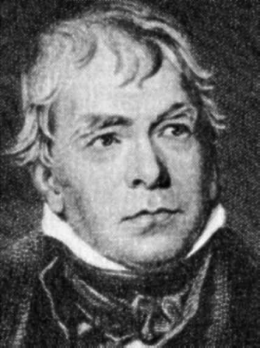
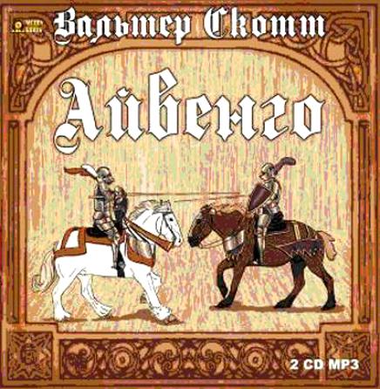
Обладнання :
Портрет письменника.
Тексти твору.
Виставка різних видань роману «Айвенго».
Мультимедійна презентація.

Slide 4
Епіграфи :
Духовне життя дитини повноцінне лише тоді, коли вона живе у світі гри, казки, музики, фантазії, творчості .
( В. О. Сухомлинський )
Гра дитини – це не просто спогади про пережите, а творче переосмислення пережитих вражень, із яких вона складає й будує нову дійсність, що відповідає вимогам і захопленням самої дитини .
( Л. Виготський )

Slide 5

ВАЛ І “ Зняття психологічної напруги ”
Дати відповіді на питання:
“ Чому я люблю урок літератури?”

Slide 6
ВАЛ ІІ
“ Маска ”
Вправа “ Упізнай героя”
«….він з голови до ніг загорнувся у просторий плащ із чорної саржі. Грубі черевики, прикріплені ременями до голих ніг, крислатий капелюх, обшитий мушлями, і довгий посох з прив’язаною до нього пальмовою гілкою .»
«… Якщо ти читаєш Святе письмо лише задля того , щоб знаходити в ньому виправдання своїй розпусті і беззаконню, ти уподібнюєшся до тих, хто видобуває отруту з найкорисніших і здорових трав..»
«Слава, друже мій, слава ! Вона позолотить нашу могилу, увіковічить наше ім’я в устах нащадків.»

Slide 7
ВАЛ ІІІ
“Пірнемо у хвилі теорії літератури”
Що таке тема ?
Чим відрізняється роман від повісті ?
В якому жанрі написані романи В. Скотта ?

Slide 8
ВАЛ ІУ
“ Мудрі про мудрого ”
Кому належать ці слова :
Читання романів В. Скотта привернула увагу багатьох людей до середніх віків .
Не знаю читання більш захоплюючого , аніж твори В. Скотта. Я всі романи його читав не менш як 50 разів.
Вальтер Скотт у європейській літературі був першим письменником, який запровадив у моду й змусив полюбити історичний роман.

Slide 9
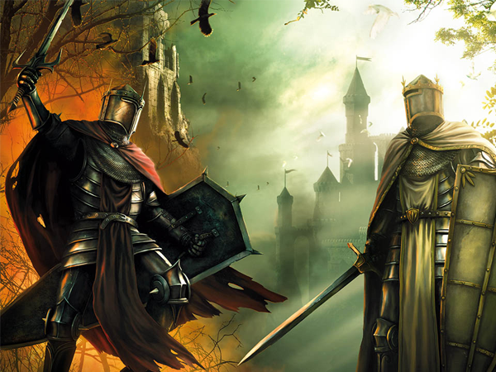
V Вал
Які асоціації викликає у вас слово «Лицар»?

Slide 10

VI Вал. Поетичний раунд
Згадайте поетичні рядки, де б звучали слова «благородство, кохання, вірність»

Slide 11
VII Вал. Хто швидше?
Встановити відповідність між героєм та його рисами характеру.
Седрик Сакс
Вамба
Айвенго
Ребекка
«…йому йшов шістдесятий рік…»
«…на арену виїхав новий воїн у міцному сталевому обладунку на щиті напис «Дездішадо…»
«…позбавив спадку свого сина…»
«…обрав королевою турніру леді Ровену…»
«…дурним на роду написано залишатися дурним…»
«…я віддав своє життя за життя хазяїна…»
«…на ній була біла сорочка з цупкого полотна…»
«…ця дівиця пролила стільки сліз, що можна було загасити багаття…»

Slide 12

VIII Вал. «Дерево Пізнання»
Найбільше мені сподобалося…
Я відчув (ла)…
Найцікавішим було…
Чи задоволені побаченим і почутим…

Slide 13
IX Вал. «Метаморфози»
“ Перетворитися” у художній твір, який має відповісти на питання: “Чому я хочу, щоб мене вивчали? ”

